Slide 1
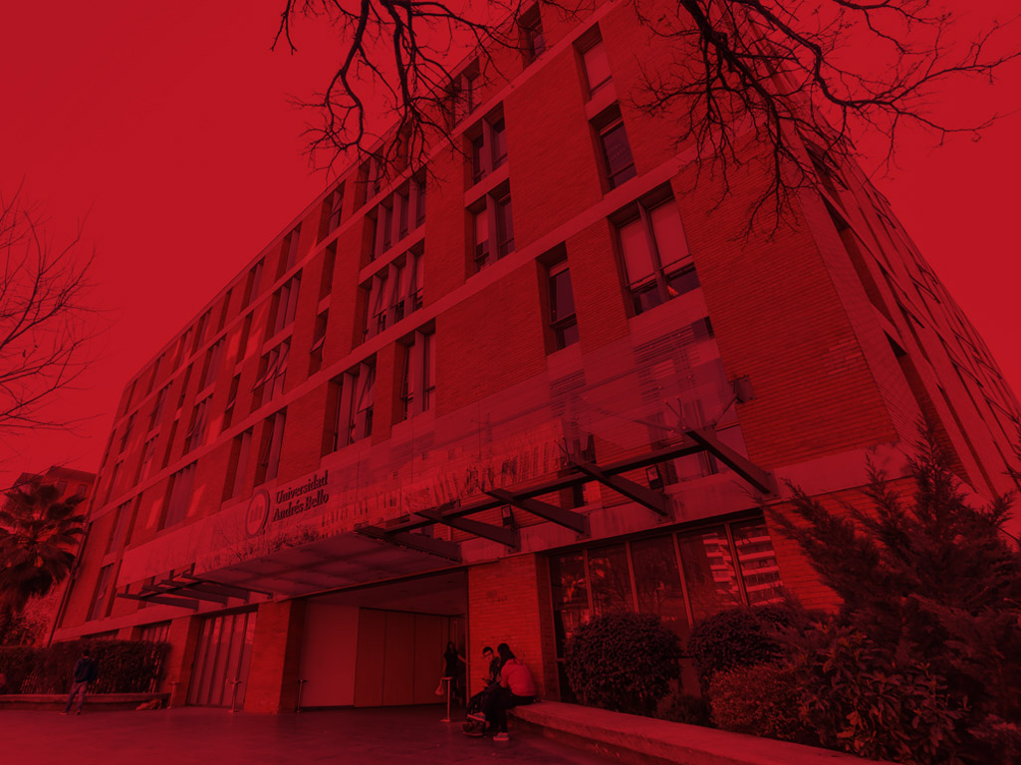


Tópicos de Especialidad Ciencia de Datos
Pablo Schwarzenberg
Facultad de Ingeniería
Integrantes:
José Musante
Rodrigo Menares
Jeremy Diaz
2024

Slide 2
Revisión Bibliografica
Estimando el consumo de energía por medio de machine learning
https://www.sciencedirect.com/science/article/pii/S0743731518308773
Consumo y energía
https://www.sciencedirect.com/science/article/abs/pii/S0959652615006617

Slide 3
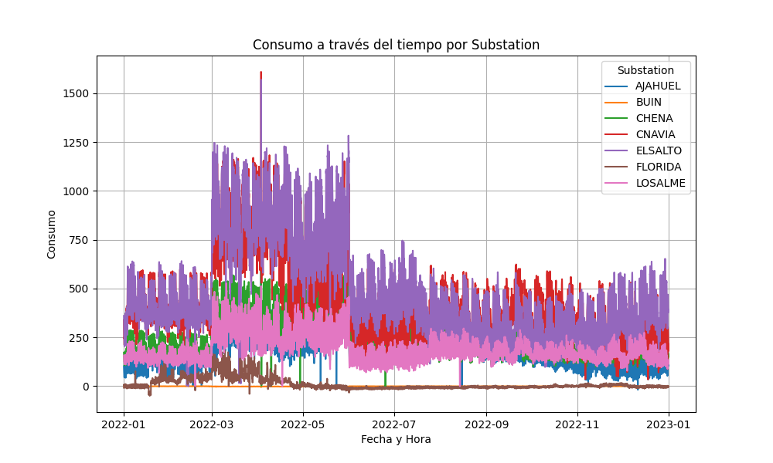
Análisis de datos

Slide 4
Experimentos

